Slide 1
Тема урока:
Основные приемы ввода и редактирования текста.

Slide 2
Девиз урока:
Знать,
уметь,
хотеть
и
действовать.

Slide 3
Домашнее задание:
Happy New Year? Dear friends!! byck is my dog.
87 97 115 32 98 111 114 110 32 105 110 32 49 57 55 53 46
24576/8=572 символа

Slide 4
Текстовый редактор – прикладная программа, позволяющая создавать текстовые документы, редактировать их, просматривать содержимое документа на экране, распечатывать документ.
Текстовый процессор – текстовый редактор с широкими возможностями форматирования текста, включая графику, проверку правописания.
Microsoft Word и OpenОffice Writer
Adobe PageMaker, Microsoft Office Publisher
Microsoft FrontPage

Slide 5
Структурные единицы текста
Символьная информация – данные
Наименьший элемент текста – символ
1 байт – информационный вес символа
Слова – символьные последовательности

Slide 6
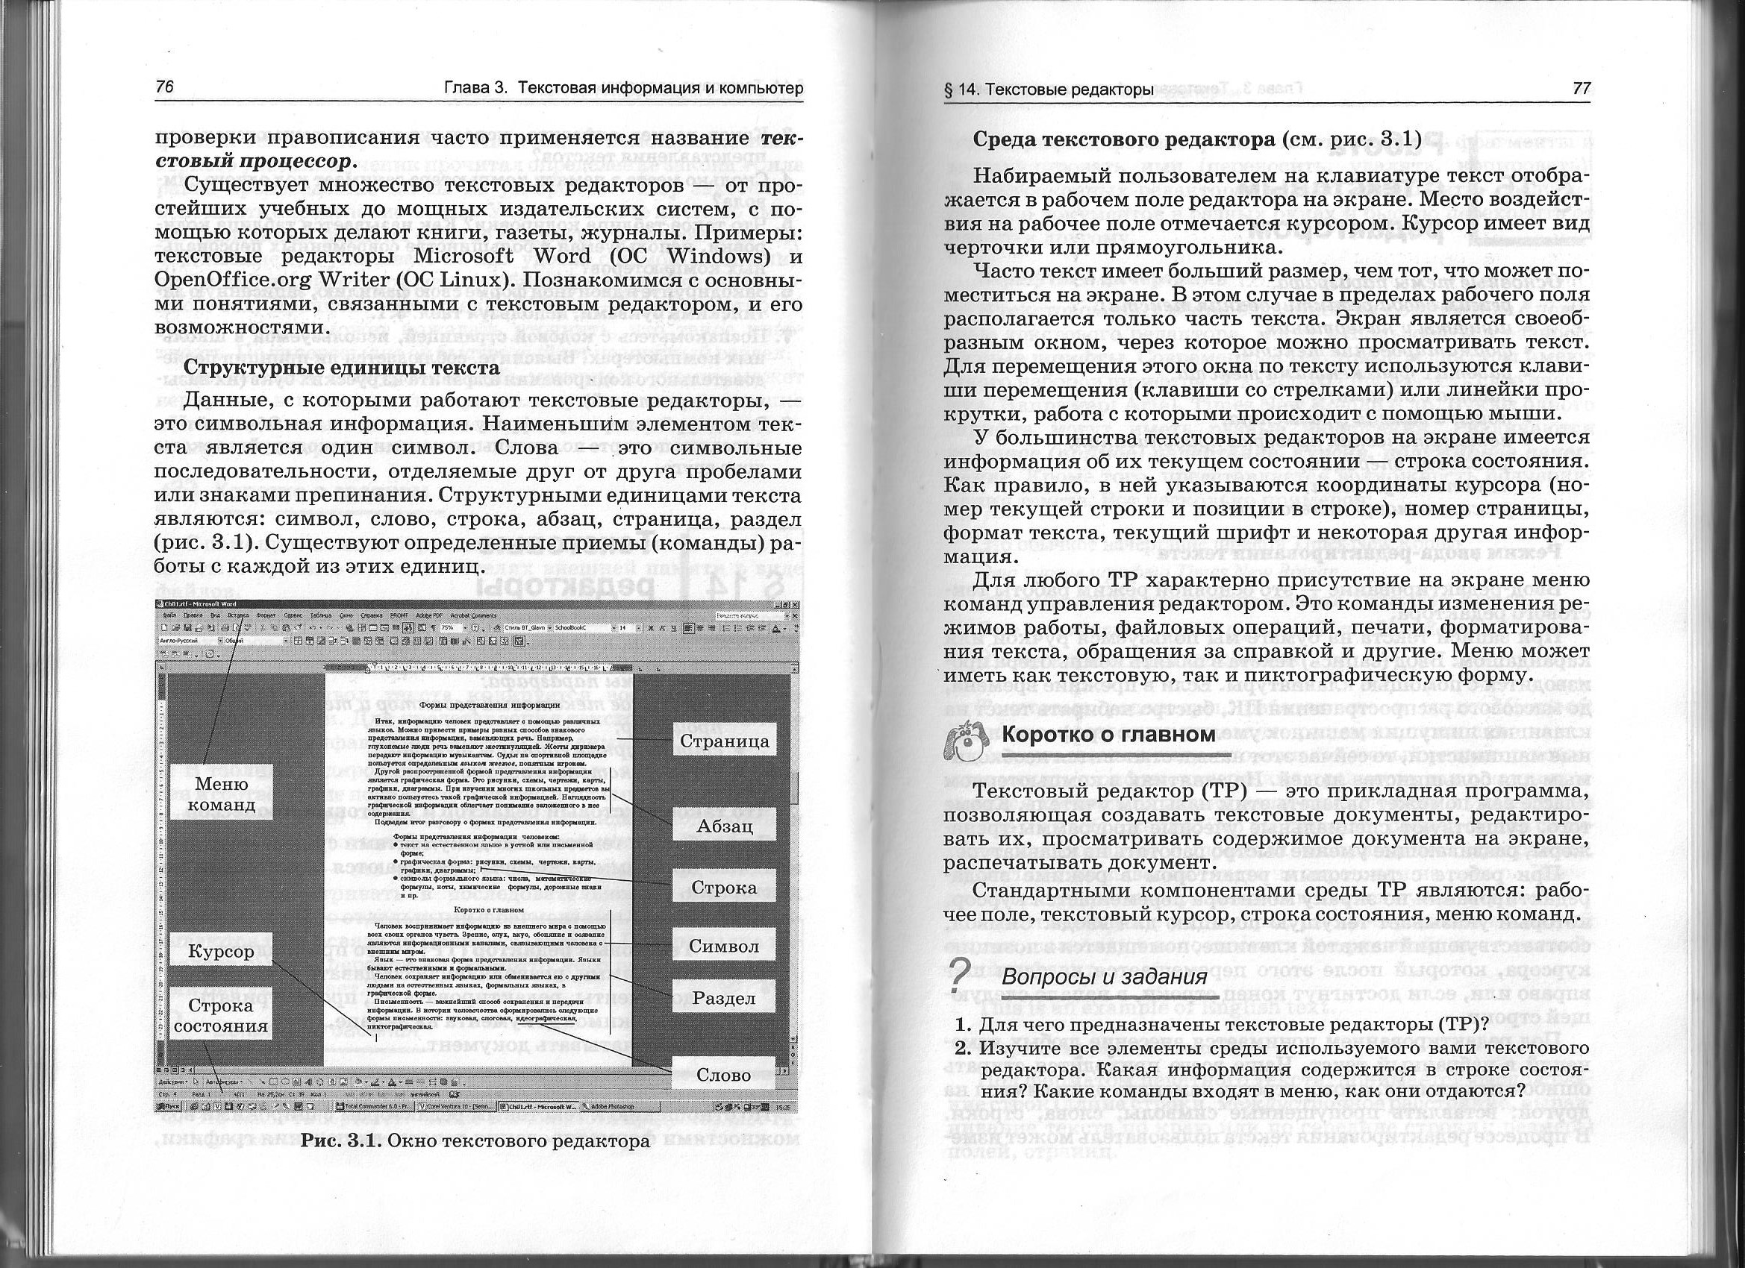

Slide 7
Правила оформления текстовых документов

Slide 8
Редактирование – преобразование, обеспечивающее добавление, удаление, перемещение или исправление содержание документа.
Форматирование - процесс преобразования внешнего вида текста с целью сделать его наиболее удобным для чтения.
Копирование и перемещение фрагментов текста
Буфер обмена – область оперативной памяти компьютера, в которой могут сохраняться данные различных форматов для переноса или копирования их между приложениями или частями одного приложения.

Slide 9
Последовательность действий при копировании или перемещении фрагментов
 | Забрать в буфер (при перемещении) | Скопировать в буфер (при копировании) | Вставить из буфера
Команда меню «Правка» | Вырезать | Копировать | Вставить
Горячие клавиши | Ctrl + X или Ctrl + Delete | Ctrl + C или Ctrl + Insert | Ctrl + V или Shift + Insert

Slide 10
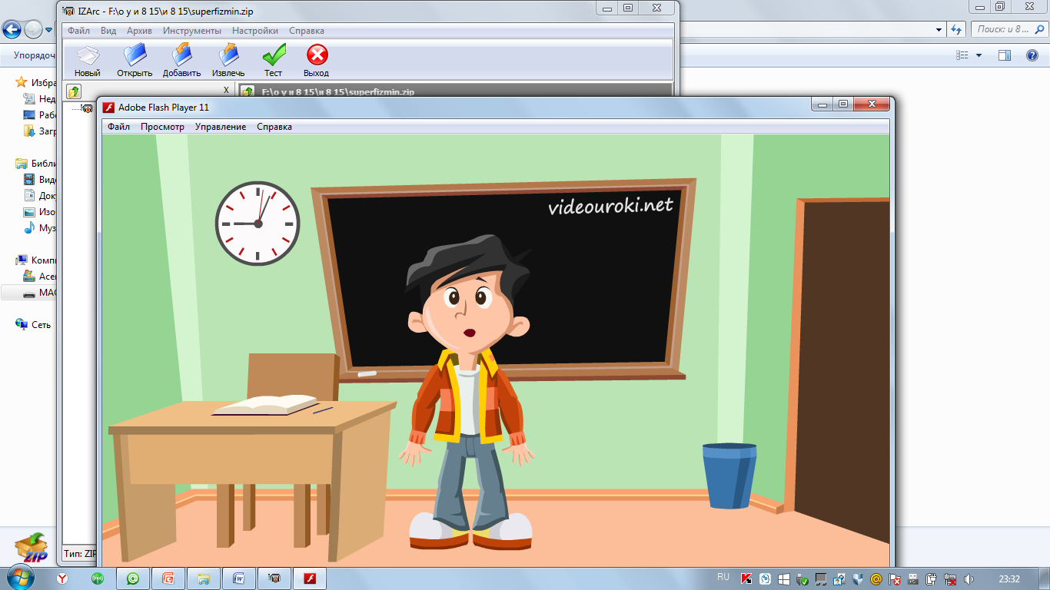

Физкультминутка

Slide 11

Техника безопасности
и
организация рабочего места
11

Slide 12

БУДЬТЕ ВНИМАТЕЛЬНЫ, ДИСЦИПЛИНИРОВАНЫ, ОСТОРОЖНЫ
12

Slide 13

НЕ РАЗМЕЩАЙТЕ НА РАБОЧЕМ СТОЛЕ ПОСТОРОННИЕ ПРЕДМЕТЫ
13

Slide 14

НЕ ВКЛЮЧАЙТЕ И НЕ ВЫКЛЮЧАЙТЕ КОМПЬЮТЕР БЕЗ РАЗРЕШЕНИЯ УЧИТЕЛЯ
14

Slide 15
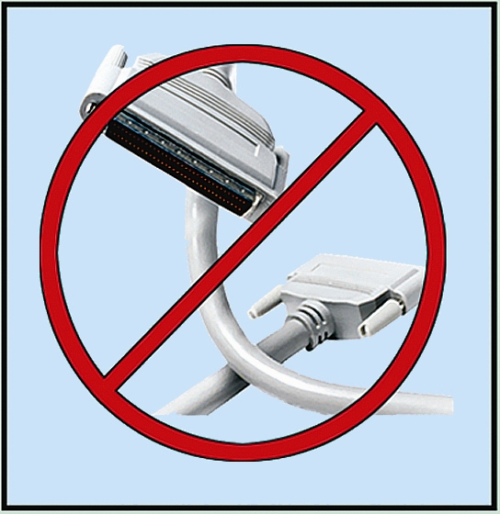
НЕ ТРОГАЙТЕ ПРОВОДА И
РАЗЪЕМЫ СОЕДИНИТЕЛЬНЫХ КАБЕЛЕЙ
15

Slide 16

НЕ ПРИКАСАЙТЕСЬ К ЭКРАНУ МОНИТОРА
16

Slide 17

РАБОТАЙТЕ НА КЛАВИАТУРЕ И С МЫШКОЙ
ЧИСТЫМИ И СУХИМИ РУКАМИ
17

Slide 18

ИЗБЕГАЙТЕ РЕЗКИХ ДВИЖЕНИЙ,
НЕ ПОКИДАЙТЕ РАБОЧЕЕ МЕСТО
БЕЗ РАЗРЕШЕНИЯ УЧИТЕЛЯ
18

Slide 19

НЕ ПЫТАЙТЕСЬ САМОСТОЯТЕЛЬНО УСТРАНИТЬ НЕПОЛАДКИ В РАБОТЕ КОМПЬЮТЕРА – НЕМЕДЛЕННО
СООБЩИТЕ О НИХ УЧИТЕЛЮ
19

Slide 20
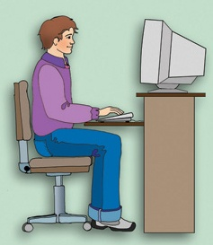



Вот наилучший способ посадки за компьютером
Экран монитора находится на расстоянии 50-70 см от глаз.
50-70 см
Придерживайтесь этих рекомендаций, и тогда работа за компьютером не окажется вредной для здоровья.
Обе ступни стоят на полу.
Плечи расслаблены. Локти слегка касаются туловища. Предплечья находятся на той же высоте, что и клавиатура.
Спина расположена вертикально.
20

Slide 21
Практическая работа

Slide 22
Подведем итоги
Домашнее задание: п.14, вопросы

Slide 23
Оцените себя на уроке:
«Отлично»-красный
«Хорошо»-синий
«Нормально»-оранжевый

